Slide 1
Что такое git?
Рассмотрим на примере
Для
windows

Slide 2
Определение
Git - это распределенная система управления версиями, которая позволяет отслеживать изменения в исходных кодах и координацию работы над проектом с несколькими разработчиками.
Git является одним из наиболее популярных инструментов для управления версиями исходного кода. Это означает, что с помощью Git вы можете отслеживать изменения, вносимые в проект, и записывать их в историю. Это особенно полезно при совместной работе над проектом, так как Git позволяет нескольким разработчикам работать над одним и тем же проектом одновременно Кроме того, Git предоставляет возможности для отката к предыдущим версиям проекта. Если разработчик внес ошибку или неудачное изменение, он может вернуться к стабильной версии проекта перед этими изменениями. Это обеспечивает безопасность и управляемость разработки.

Slide 3
Ключевая особенность
Одной из ключевых особенностей Git является его распределенная структура. Это означает, что каждый разработчик имеет полную копию всего проекта и может работать над ним независимо от других разработчиков. Когда разработчик вносит изменения в проект, он сохраняет их локально и может делиться ими с другими разработчиками, отправляя их в удаленный репозиторий. Также каждый разработчик может получить последние изменения от других разработчиков и интегрировать их со своими изменениями.

Slide 4
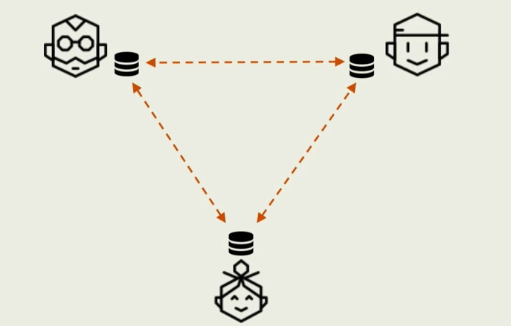
Наглядно:

Slide 5
Основные инструменты git
Git обладает обширным набором команд и функций для управления работой над проектами:
1. Репозиторий (Repository)
2. Коммиты (Commits)
3. Ветки (Branches)
4. Слияние (Merge)
5. Ветвление (Branching)
6. Удаленный репозиторий
7. Клонирование (Cloning)
8. Pull request

Slide 6
Репозиторий (Repository)
Репозиторий (Repository): Хранилище всех версий кода и связанной с ним истории изменений. Репозиторий может быть локальным (созданным на вашем компьютере) или удаленным (размещенным на сервере).
Репозиторий Git позволяет разработчикам работать параллельно, управлять конфликтами, возвращаться к предыдущим версиям проекта и многое другое. Важным аспектом Git является его распределенная модель, что делает его эффективным при работе в условиях быстроразвивающихся проектов и совместной разработке.
Как создать: git init или git remote add origin <URL>

Slide 7
Коммиты (Commits)
Коммит в Git - это основной элемент истории изменений проекта. Каждый коммит представляет собой сохраненное состояние проекта в определенный момент времени. Коммиты используются для записи и отслеживания изменений файлов в репозитории.
В процессе работы с Git вы создаете коммиты, чтобы сохранить изменения, которые вы вносите в проект. Каждый коммит содержит информацию о текущем состоянии файлов, включая созданные, измененные и удаленные файлы.
При создании коммита вы можете добавить сообщение, которое описывает внесенные изменения. Это сообщение помогает другим разработчикам или вам самим понять цель и содержание коммита.
Коммиты в Git также являются неизменяемыми. Это означает, что вы не можете изменить коммит после его создания. Если вам нужно внести изменения, вы можете создать новый коммит, который отражает ваши изменения.
Коммиты играют важную роль в совместной работе над проектами с использованием Git. Они позволяют отслеживать изменения, вносимые каждым участником команды, и позволяют откатываться к предыдущим версиям проекта в случае необходимости.
Как создать: git commit -m 'Сообщение комита’

Slide 8
Ветки (Branches)
Ветки в системе контроля версий Git представляют собой параллельные линии разработки, которые позволяют создавать отдельные версии проекта и работать над ними независимо друг от друга. Ветки позволяют разработчикам добавлять, изменять и удалять файлы в проекте без влияния на основную ветку, называемую "мастер" (или "main" в новых версиях Git).
Создание новой ветки: git branch <имя ветки>
Переключение между ветками: git checkout <имя ветки>
Слияние веток: git merge <имя ветки>
Удаление веток: git branch -d <имя ветки>

Slide 9
Опять ветки☹
Слияние (merge) в Git - это процесс объединения двух или более веток в одну. Оно позволяет объединить изменения, внесенные в разные ветки, чтобы создать новую составленную версию проекта.
Когда вы сливаете ветки, Git использует информацию о коммитах, чтобы определить, какие изменения должны быть объединены и в каком порядке. Git может объединить изменения автоматически, если они не конфликтуют друг с другом, или же создать "конфликты слияния", которые требуют ручного разрешения.

Slide 10
Наглядный пример мержа:
Процесс слияния веток может выглядеть следующим образом:
1. Подготовьте репозиторий: убедитесь, что вы находитесь в ветке, в которую вы хотите слить другую ветку, и что ваш репозиторий находится в актуальном состоянии с помощью команды `git pull`, чтобы загрузить последние изменения.
2. Вызовите команду слияния: используйте команду `git merge` с указанием ветки, которую вы хотите слить с текущей веткой. Например, если вы хотите слить ветку "feature" в текущую ветку, вы можете написать `git merge feature`.
3. Разрешите конфликты слияния: если Git обнаружит конфликты, он остановится и сообщит вам о них. В этом случае вы должны вручную разрешить конфликты, отредактировав файлы с конфликтующими изменениями. После разрешения конфликтов вы должны добавить изменения в индекс с помощью `git add` и завершить слияние с помощью `git commit`.
4. Проверьте результат: после завершения слияния вы можете просмотреть историю коммитов, чтобы убедиться, что изменения из одной ветки успешно слиты с другой.
Слияние веток может быть простым и быстрым процессом, но если в репозитории содержатся большие изменения или конфликты, возможно, потребуется больше времени и усилий для разрешения. Но благодаря гибкости Git, вы всегда можете отменить слияние, если что-то идет не так, и вернуться к предыдущему состоянию репозитория.

Slide 11
Вилка(Fork)
Fork (вилка) в Git - это копия репозитория, которая создается под вашим аккаунтом на Git-хостинге. Fork позволяет вам свободно экспериментировать с кодом без влияния на оригинальный репозиторий.
Когда вы форкаете репозиторий, вы создаете его копию под своим именем пользователя на хостинге (например, на GitHub, GitLab или Bitbucket). В результате у вас будет отдельный удаленный репозиторий, с которым вы можете работать.
Процесс сотрудничества: Форк удобно использовать для того, чтобы создавать отдельную ветку с вашими изменениями и предлагать их оригинальному репозиторию через pull request (запрос на включение изменений). Это позволяет вам взаимодействовать с владельцем оригинального репозитория и предлагать свои изменения для включения в основную ветку проекта даже попутно ничего не испортив .
Создается на сайте github

Slide 12
Клонирование репозитория в Git
git clone <URL_репозитория>

Slide 13
Pull request
Pull request - это процесс предложения изменений в проекте на платформе, использующей систему контроля версий, такую как Git. Это механизм, который позволяет разработчикам вносить и обсуждать изменения в проекте перед их слиянием с основной веткой кода.
Pull requests считаются важной практикой разработки, особенно в командной работе, поскольку они позволяют разработчикам ревьюировать и согласовывать изменения перед их внедрением, что способствует поддержанию качества кода и избеганию возможных проблем и конфликтов.

Slide 14
Пример pull request
Процесс работы с пулреквестом обычно выглядит следующим образом:
1. Разработка новых функций или исправление ошибок: Разработчик создает новую ветку кода из основной ветки (обычно называемую "веткой функциональности") и начинает делать необходимые изменения.
2. Завершение изменений и отправка пулреквеста: Разработчик завершает свои изменения и отправляет пулреквест на просмотр. В пулреквесте указываются изменения, которые были внесены, а также комментарии и описание к ним.
3. Обсуждение изменений: Другие разработчики могут просмотреть пулреквест и оставить комментарии к изменениям. Это обеспечивает обсуждение и коллаборацию между разработчиками, чтобы убедиться, что изменения соответствуют требованиям проекта и не вызовут проблем в будущем.
4. Внесение изменений, комментарии и код-ревью: Разработчик, создавший пулреквест, может вносить дополнительные изменения и комментарии, основываясь на обратной связи. Другие разработчики могут проводить код-ревью, анализировать код и предлагать улучшения.
5. Слияние изменений: Когда изменения были просмотрены, обсуждены и получили одобрение от других разработчиков, они могут быть слиты (слияны) с основной веткой кода. Это означает, что изменения из ветки пулреквеста теперь включены в проект.

Slide 15
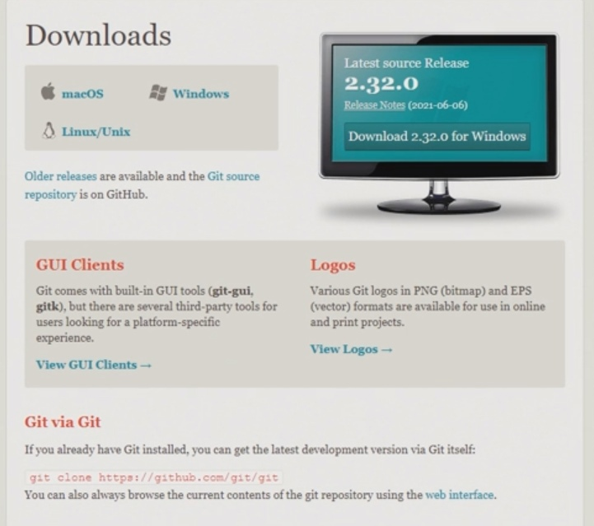
Установка
Переходим на git-scm.com
Затем в downloads и выбираем нужную версию

Slide 16
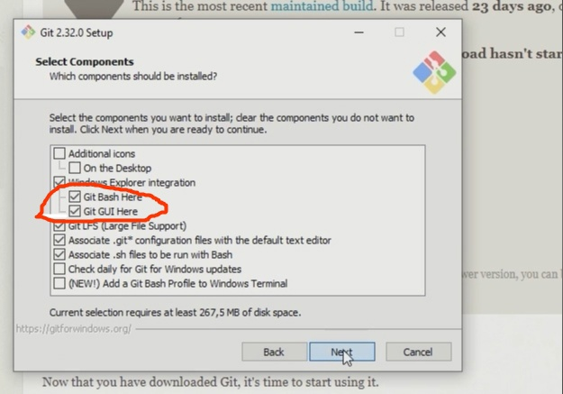
Установка сиквел
В установщике оставляем все по дефолту
Следим за галочками

Slide 17
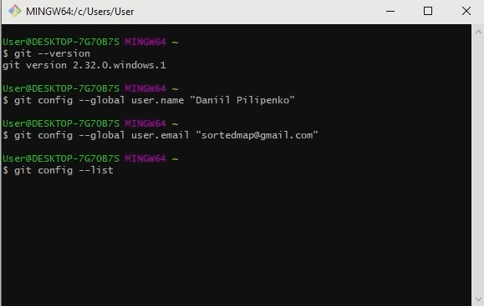
Установка последний сезон

Slide 18
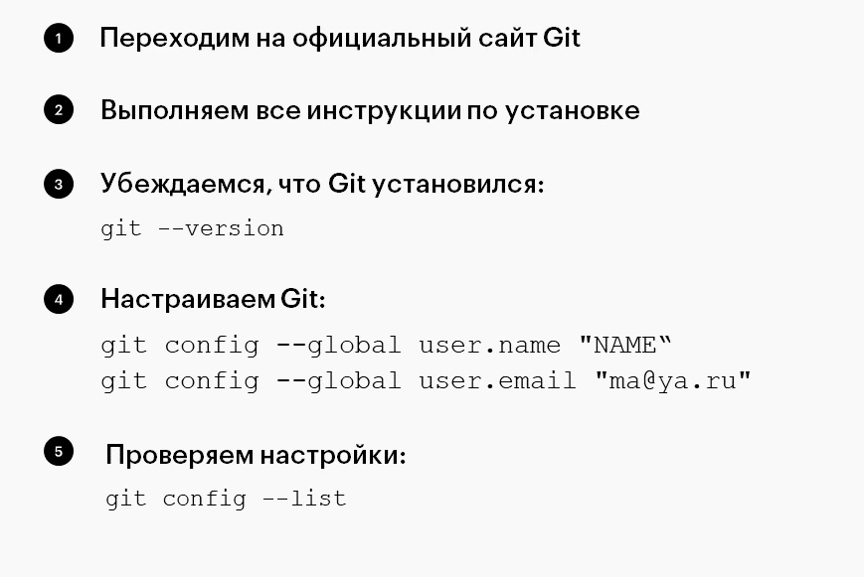

Slide 19
Отличия от Linux
Git для Linux и Git для Windows относятся к одной и той же системе контроля версий и обладают идентичными возможностями и функциональностью. Однако есть некоторые различия, которые связаны с операционными системами.

Slide 20
Примеры отличий
1. Разделение символов новой строки: Одним из основных различий между Git на Linux и Git на Windows является то, как они обрабатывают символы новой строки. В Linux символ новой строки обозначается как LF (line feed), а в Windows - как CRLF (carriage return + line feed). Git автоматически определяет и преобразует символы новой строки в зависимости от операционной системы.
2. Разделение путей: В файловых системах Windows и Linux используются разные символы для разделения путей к файлам. В Windows используется обратный слеш (\), а в Linux - прямой слеш (/). Git автоматически понимает и обрабатывает оба типа разделителей путей.

Slide 21
3. Разрешение исполняемых файлов: В Windows файлы с расширением .exe считаются исполняемыми, в то время как в Linux установлены права доступа к файлам, чтобы они могли быть исполнимыми. В Linux для файлов скриптов используется шебанг в начале файла, чтобы указать, какой интерпретатор должен использоваться для выполнения скрипта.
4. Аутентификация: Git для Windows может использовать систему аутентификации Windows, такую как NTLM или Kerberos, для работы с удаленными репозиториями. В Linux используется другой механизм аутентификации, основанный на протоколе SSH или HTTPS.
В целом, несмотря на некоторые различия в работе между Git на Linux и Git на Windows, основные команды и функциональность Git остаются одинаковыми. Что позволяет разработчикам работать с репозиториями и ветвлениями, слияниями, коммитами и другими операциями независимо от выбранной операционной системы.

Slide 22
Бонус
Git предоставляет множество командной строки и графических интерфейсов для удобного взаимодействия с репозиторием начиная с отдельных приложений и заканчивая интеграцией в IDE. Git широко используется в индустрии разработки программного обеспечения для управления и отслеживания кодовой базы.
Поэтому нужно начинать его изучение как можно раньше а поможет в этом Git Desktop

Slide 23
Git Desktop
Git Desktop – это графический клиент для работы с Git, распределенной системой контроля версий. Этот клиент позволяет упростить и ускорить процесс работы с репозиториями Git, особенно для новичков и тех, кто предпочитает графический интерфейс.
Git Desktop является кросс-платформенным приложением, доступным для операционных систем Windows и macOS. Он предлагает пользователю удобный и простой способ использования мощных возможностей Git без необходимости использовать командную строку и команды Git напрямую.

Slide 24
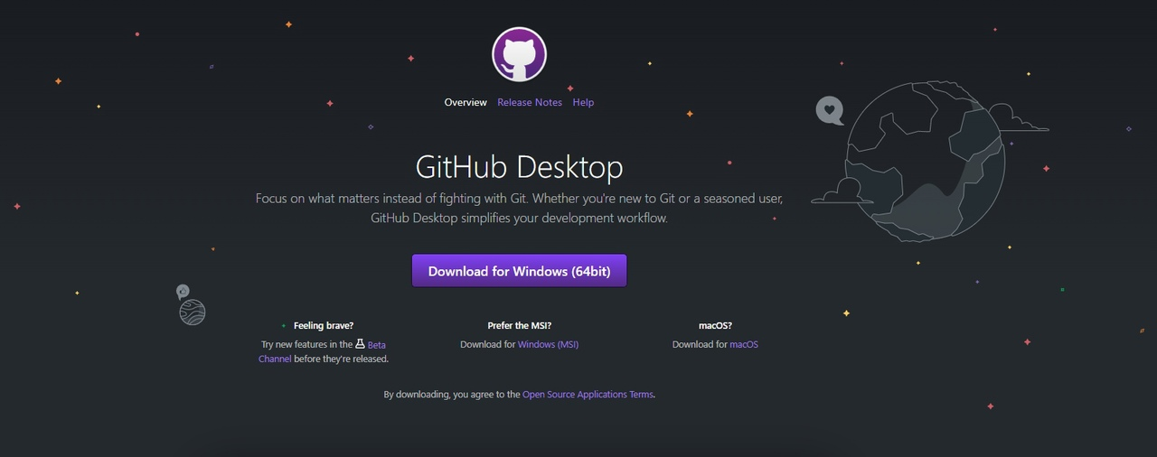
Установка
Переходим на https://desktop.github.com

Slide 25
Разделываемся с установщиком
И видим весь функционал git в удобной упаковке

Slide 26
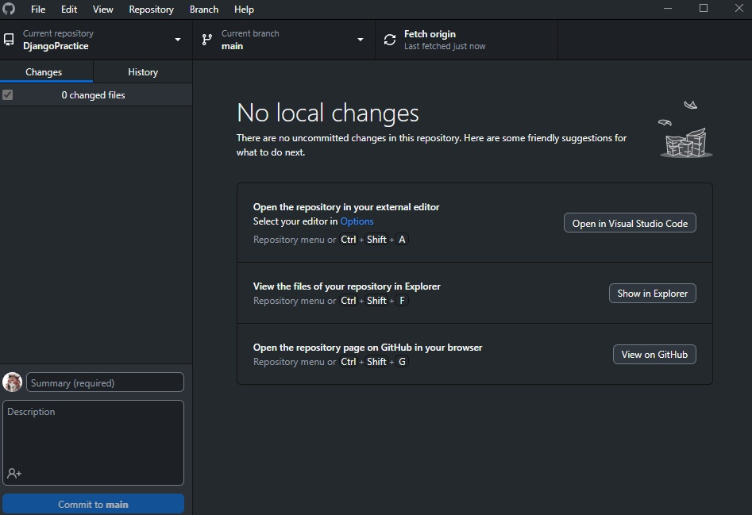

Slide 27
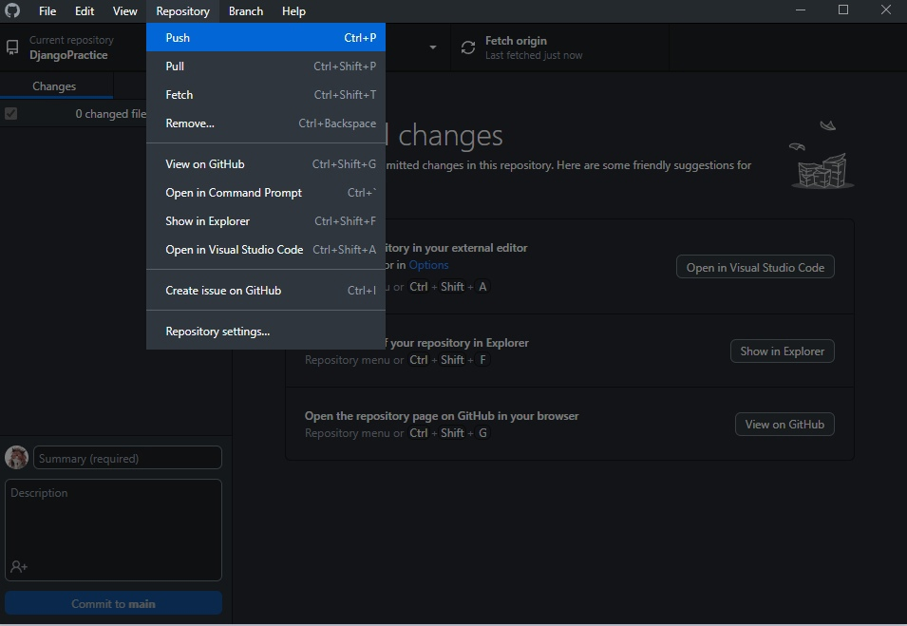

Slide 28
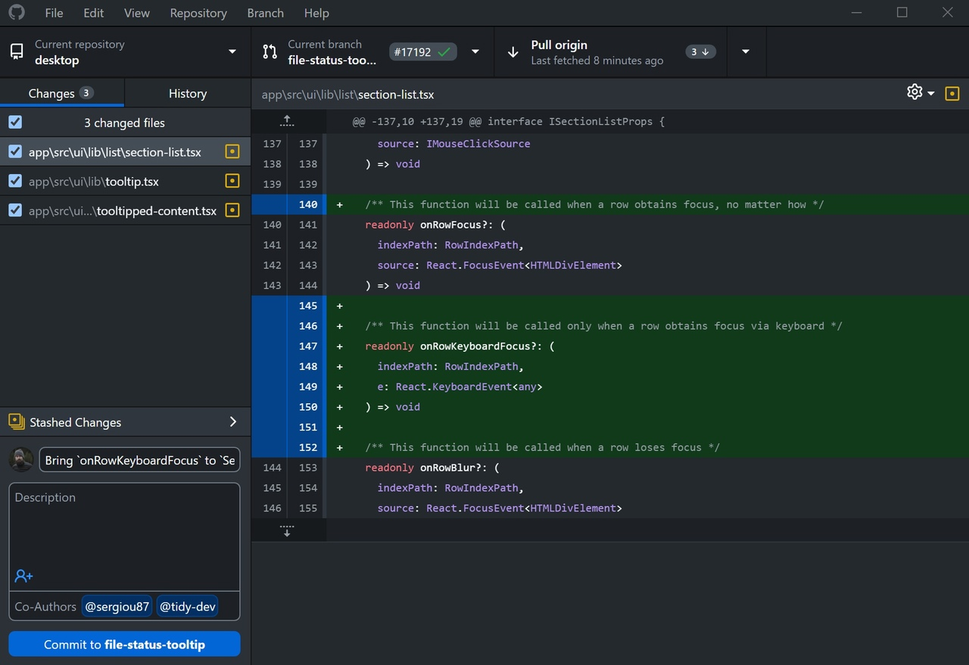
Удобный мерж

Slide 29
Конец
Так же не забываем посетить:
https://github.com/
Завести там аккаунт и начать выкладывать там свои пет проекты создавая себе резюме
Спасибо за внимание

Slide 30
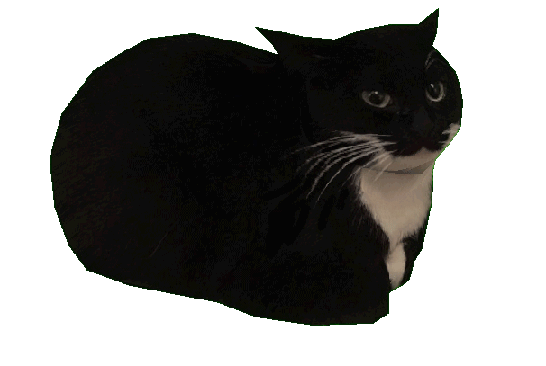
Шереметьев Владислав 2092:

